Slide 1
অন লাইন ক্লাস by
প্রবর্তক স্কুল এণ্ড কলেজ
পাঁচলাইশ, চট্টগ্রাম।
মোবাইলঃ 01850-393855
https://www.facebook.com/প্রবর্তক-স্কুল-অ্যান্ড-কলেজ-2373745329549208
ওয়েবসাইটঃ http://pbsc1930.edu.bd
EIIN No. : 104694
Probortok School & College. Dipan Kanti Das, Senior Teacher. E_mail : prodiptadas2012@gmail.com

Slide 2
আজকের ক্লাসে সবাইকে স্বাগত
Probortok School & College. Dipan Kanti Das, Senior Teacher. E_mail : prodiptadas2012@gmail.com

Slide 3
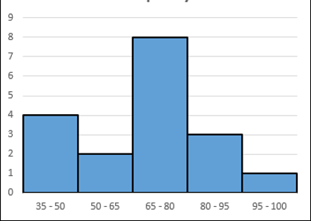
এসো ছবি দেখে চিন্তা করে বলি …
উপরের চিত্রে আমরা কিসের ছবি দেখতে পাচ্ছি?
পরিসংখ্যান
Probortok School & College. Dipan Kanti Das, Senior Teacher. E_mail : prodiptadas2012@gmail.com

Slide 4
শিক্ষক পরিচিতি
দীপন কান্তি দাশ
সিনিয়র শিক্ষক
প্রবর্তক স্কুল এণ্ড কলেজ
পাঁচলাইশ, চট্টগ্রাম।
E_mail : prodiptadas2012@gmail. com
শ্রেণি: ৮ম
বিষয়: গণিত
অধ্যায়: ১১ (পরিসংখ্যান)
সময়: ১৫ মিনিট
তারিখ: ১৩/০৯/২০২০
Probortok School & College. Dipan Kanti Das, Senior Teacher. E_mail : prodiptadas2012@gmail.com

Slide 5
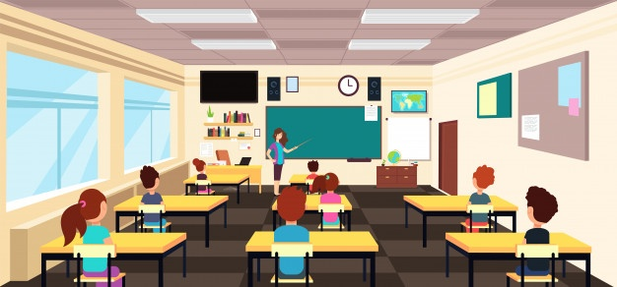
আজকের পাঠের বিষয়:
পরিসংখ্যান
Probortok School & College. Dipan Kanti Das, Senior Teacher. E_mail : prodiptadas2012@gmail.com

Slide 6
শিখনফলঃ
এই পাঠ শেষে শিক্ষার্থীরা…
১। পরিসর ও শ্রেণিাংখ্যা নির্ণয় করতে পারবে।
২। সারণি তৈরি করে গড় নির্ণয় করতে পারবে।
৩। সারণি হতে আয়তলেখ অঙ্কন করতে পারবে।
Probortok School & College. Dipan Kanti Das, Senior Teacher. E_mail : prodiptadas2012@gmail.com

Slide 7
প্রশ্নঃ
প্রবর্তক স্কুলের ৫০ জন শিক্ষার্থীর গণিতে প্রাপ্ত নম্বর গুলো দেওয়া হলঃ
৫১, ৫৫, ৫৩, ৫৫, ৫১, ৫২, ৩৫, ৩১, ৩৪, ৩৩, ৩৫, ৩৫, ৫৬, ৬০, ৫৭, ৬০, ৫৮, ৬০, ৫৯, ৩৮, ৪০, ৪০, ৩৮, ৩৭, ৪০, ৩৬, ৪০, ৪১, ৪৫, ৪৫, ৪২, ৪৫, ৬১, ৬৫, ৬৪, ৬৩, ৬৫, ৪৬, ৫০, ৪৭, ৪৬, ৫০, ৪৮, ৪৮, ৪৬, ৫০, ৫০, ৪৭, ৪৮, ৫০।
(ক) উপাত্ত হতে পরিসর ও শ্রেণি ব্যবধান ৫ ধরে, শ্রেণিসংখ্যা নির্ণয় কর।
(খ) সারণি তৈরি করে গড় নির্ণয় কর।
(গ) খ নং –এ তৈরিকৃত সারণি হতে আয়তলেখ আঁক।
Probortok School & College. Dipan Kanti Das, Senior Teacher. E_mail : prodiptadas2012@gmail.com

Slide 8
সমাধানঃ ক - নং
ক) এখানে,
প্রদত্ত উপাত্তের সর্বোচ্চ নম্বর = ৬৫ এবং সর্বনিম্ন নম্বর = ৩১
আমরা জানি,
পরিসর = (সর্বোচ্চ নম্বর – সর্বনিম্ন নম্বর) + ১
= (৬৫ – ৩১) + ১
= ৩৪ + ১
= ৩৫
শ্রেণি ব্যবধান ৫ ধরে,
শ্রেণিসংখ্যা হবে = (৩৫/৫) টি
= ৭ টি,
উত্তরঃ ৩৫ ও ৭টি
Probortok School & College. Dipan Kanti Das, Senior Teacher. E_mail : prodiptadas2012@gmail.com

Slide 9
সমাধানঃ (খ – নং) নিম্নে গড় নির্ণয়ের সারণি তৈরি করা হলোঃ
প্রাপ্ত নম্বর | ট্যালি চিহ্ন | শ্রেণি মধ্যমান | গণসংখ্যা | (শ্রেণি মধ্যমান × গণসংখ্যা) এর সমষ্টি
৩১ – ৩৫ | IIII I | ৩৩ | ৬ | ‌‌‌‌‌৩৩ × ৬ = ১৯৮
৩৬ – ৪০ | IIII III | ৩৮ | ৮ | ৩০৪
৪১ – ৪৫ | IIII | ৪৩ | ৫ | ২১৫
৪৬ – ৫০ | IIII IIII III | ৪৮ | ১৩ | ৬২৪
৫১ – ৫৫ | IIII I | ৫৩ | ৬ | ৩১৮
৫৬ – ৬০ | IIII II | ৫৮ | ৭ | ৪০৬
৬১ – ৬৫ | IIII | ৬৩ | ৫ | ৩১৫
 |  |  | n = ৫০ | সমষ্টি = ২৩৮০
Probortok School & College. Dipan Kanti Das, Senior Teacher. E_mail : prodiptadas2012@gmail.com

Slide 10
এখানে,
শ্রেণি মধ্যমান × গণসংখ্যা এর সমষ্টি = ২৩৮০
এবং মোট গণসংখ্যা = ৫০
আমরা জানি,
গড় = (শ্রেণি মধ্যমান × গণসংখ্যা) এর সমষ্টি ÷ মোট গণসংখ্যা
= ২৩৮০ ÷ ৫০
= ৪৭.৬
সুতরাং
নির্ণেয় গড় ৪৭.৬ (উত্তর)
Probortok School & College. Dipan Kanti Das, Senior Teacher. E_mail : prodiptadas2012@gmail.com

Slide 11
সমাধানঃ গ - নং
আয়তলেখ অঙ্কনের জন্য নিচে অবিচ্ছিন্ন শ্রেণির সারণি তৈরি করা হলঃ
প্রাপ্ত নম্বর | অবিচ্ছিন্ন শ্রেণিব্যাপ্তি | গণসংখ্যা
৩১ – ৩৫ | ৩০ - ৩৫ | ৬
৩৬ – ৪০ | ৩৫ - ৪০ | ৮
৪১ – ৪৫ | ৪০ - ৪৫ | ৫
৪৬ – ৫০ | ৪৫ - ৫০ | ১৩
৫১ – ৫৫ | ৫০ - ৫৫ | ৬
৫৬ – ৬০ | ৫৫ - ৬০ | ৭
৬১ – ৬৫ | ৬০ - ৬৫ | ৫
Probortok School & College. Dipan Kanti Das, Senior Teacher. E_mail : prodiptadas2012@gmail.com

Slide 12
Probortok School & College. Dipan Kanti Das, Senior Teacher. E_mail : prodiptadas2012@gmail.com

Slide 13
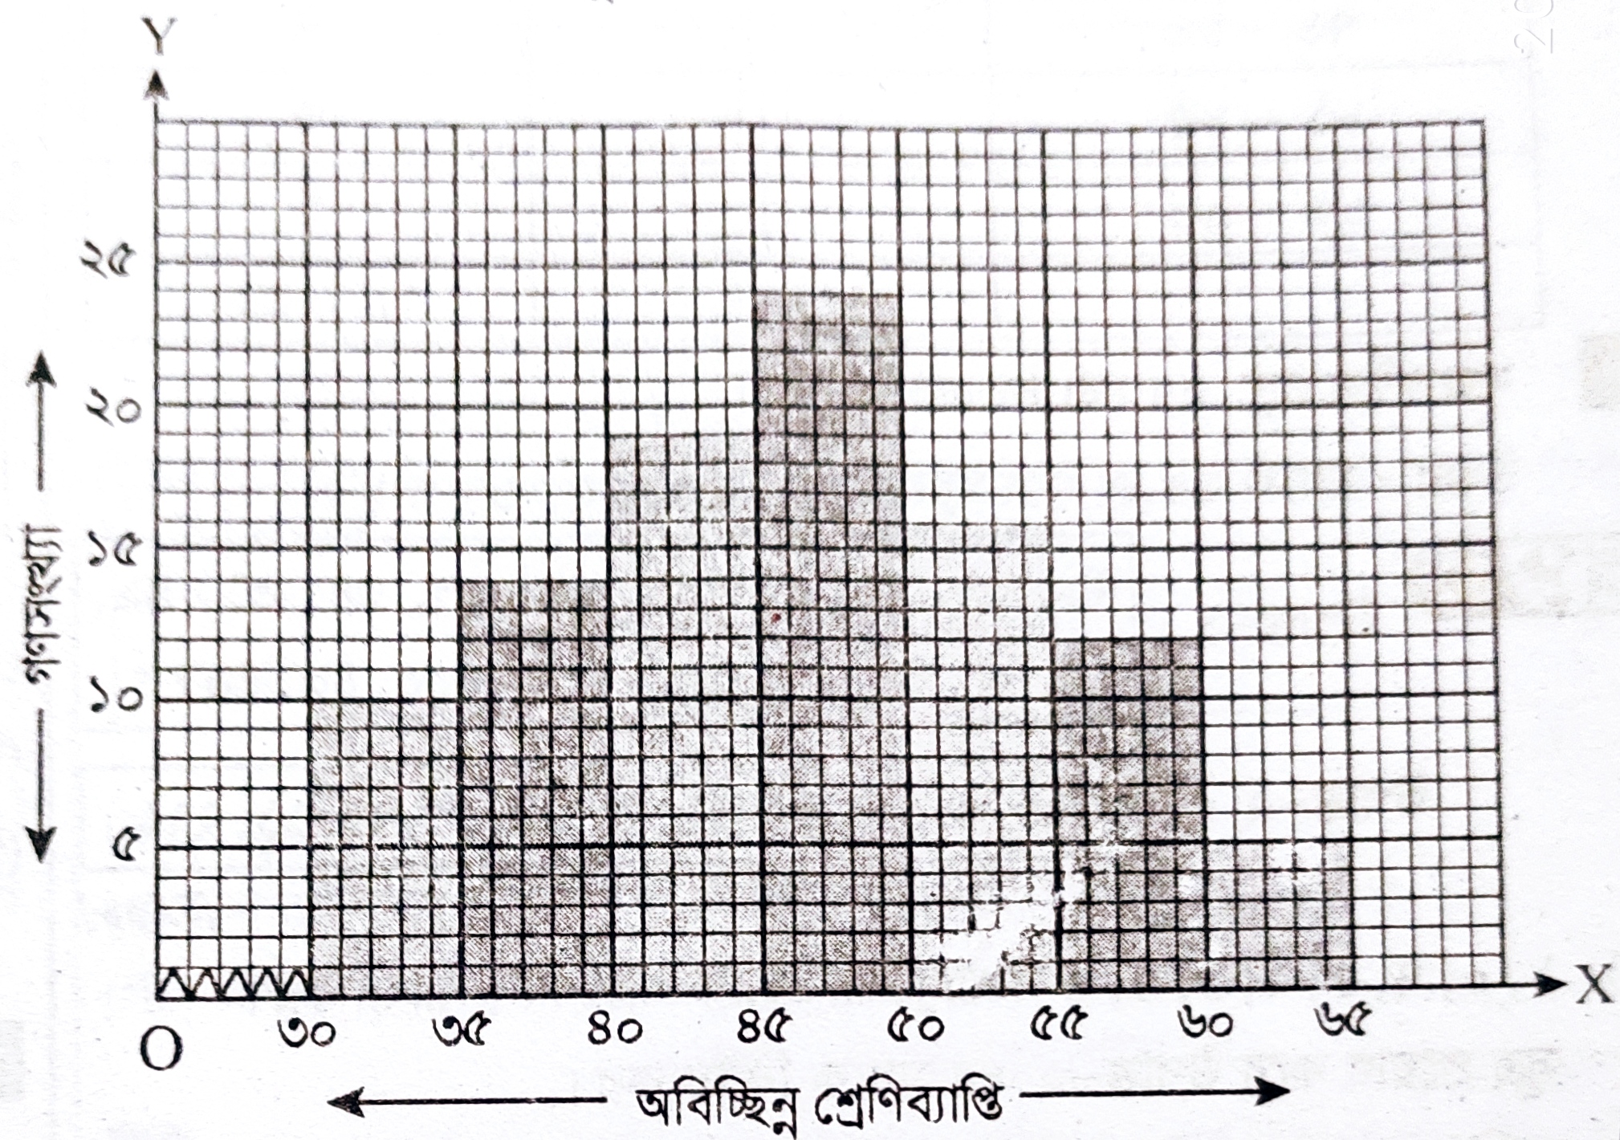
Probortok School & College. Dipan Kanti Das, Senior Teacher. E_mail : prodiptadas2012@gmail.com

Slide 14
একক কাজ
প্রশ্নঃ ২৫, ৩৪, ২৫, ১৮, ৩০, ৪৫ সংখ্যা গুলোর প্রচুরক নির্ণয় কর।
Probortok School & College. Dipan Kanti Das, Senior Teacher. E_mail : prodiptadas2012@gmail.com

Slide 15
উপাত্ত গুলোকে মানের ক্রমানুসারে সাজিয়ে পাই
১৮, ২৫, ২৫, ৩০, ৩৪, ৪৫
এখানে,
২৫ সংখ্যাটি আছে সবচেয়ে বেশি বার, তাই ২৫ সংখ্যাটিই প্রচুরক।
অতএব,
প্রচুরক ২৫
Probortok School & College. Dipan Kanti Das, Senior Teacher. E_mail : prodiptadas2012@gmail.com

Slide 16
মূল্যায়ন
১। ৪, ৬, ৮, ২ সংখ্যা গুলোর গড় মান কত ?
ক) ৪ খ) ৫ গ) ৬ ঘ) ৭
২। ২, ৩, ৭, ৪, ৫ সংখ্যা গুলোর মধ্যক কত ?
ক) ২ খ) ৩ গ) ৪ ঘ) ৫
Probortok School & College. Dipan Kanti Das, Senior Teacher. E_mail : prodiptadas2012@gmail.com

Slide 17
বাড়ির কাজ
প্রশ্নঃ
মহসিন স্কুলের ৬০ জন পরীক্ষার্থীর গণিতে প্রাপ্ত নম্বরের একটি সারণি দেওয়া হলঃ
(ক) সারণি হতে পরিসর ও উপযুক্ত শ্রেণি নিয়ে শ্রেণিসংখ্যা নির্ণয় কর।
(খ) সারণি থেকে গড় নির্ণয় কর।
(গ) বিবরণসহ প্রদত্ত উপাত্তের আয়তলেখ অঙ্কন কর।
প্রাপ্ত নম্বর | ৪১ – ৫০ | ৫১ – ৬০ | ৬১ – ৭০ | ৭১ – ৮০ | ৮১ – ৯০
গণসংখ্যা | ৫ | ৮ | ৩০ | ১০ | ৭
Probortok School & College. Dipan Kanti Das, Senior Teacher. E_mail : prodiptadas2012@gmail.com

Slide 18
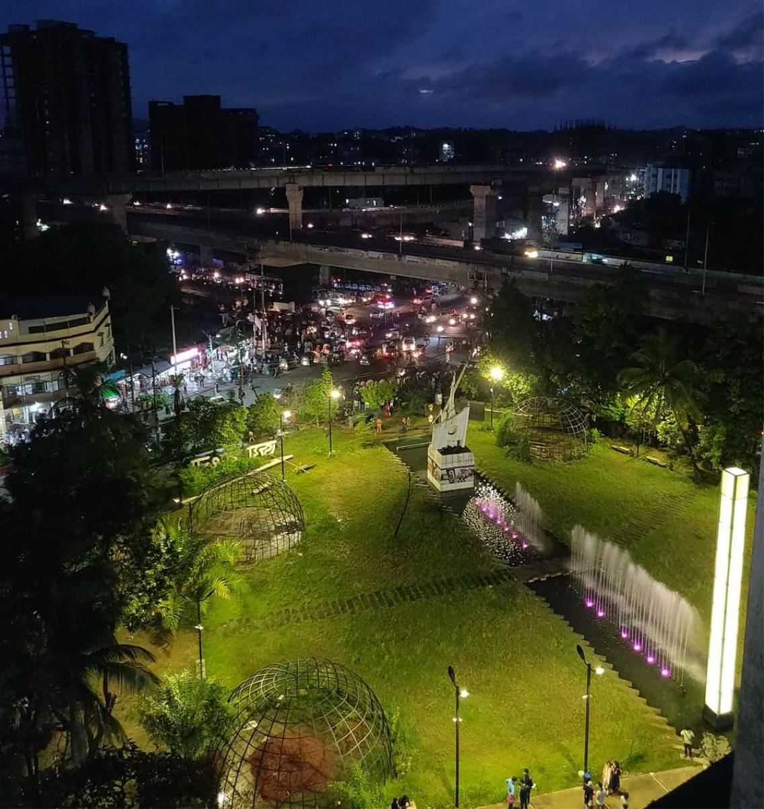
সবাইকে ধন্যবাদ
Probortok School & College. Dipan Kanti Das, Senior Teacher. E_mail : prodiptadas2012@gmail.com

Slide 19
অন লাইন ক্লাস by
প্রবর্তক স্কুল এণ্ড কলেজ
পাঁচলাইশ, চট্টগ্রাম।
মোবাইলঃ 01850-393855
https://www.facebook.com/প্রবর্তক-স্কুল-অ্যান্ড-কলেজ-2373745329549208
ওয়েবসাইটঃ http://pbsc1930.edu.bd
EIIN No. : 104694
Probortok School & College. Dipan Kanti Das, Senior Teacher. E_mail : prodiptadas2012@gmail.com

